Slide 1
Ισορροπία υγρών και Συστάσεις CSN για την επάρκεια της κάθαρσης στην Περιτοναϊκή
Γ. Τσιρπανλής
Γ.Ν.Α. «Γ. Γεννηματάς»

Slide 2
Ισορροπία υγρών

Slide 3
Ισορροπία υγρών στη Π.Κ.: Εισαγωγή
Οι ασθενείς με ΧΝΝ τελικού σταδίου έχουν μια σειρά παράλληλων παθήσεων που είναι συγχρόνως και παράγοντες υψηλού καρδιαγγειακού κινδύνου
Μεταξύ αυτών, η Υπέρταση που τουλάχιστον εν μέρει, θεωρείται ογκο-εξαρτώμενη, ειδικά στους νεφροπαθείς
Λαμβάνοντας υπόψη τα παραπάνω και το γεγονός ότι οι φυσιολογικοί νεφροί έχουν καίριο ρόλο στην ισορροπία των υγρών, η ρύθμιση του όγκου υγρών και η ρύθμιση της αρτηριακής πίεσης πρέπει να θεωρούνται παράγοντες επάρκειας της κάθαρσης σε ασθενείς υπό Π.Κ.

Slide 4
Η σημασία της ρύθμισης του όγκου υγρών στην Π.Κ.
Τέσσερις μελέτες βρήκαν συσχέτιση μεταξύ της απομάκρυνσης υγρών (από την νεφρική ή περιτοναϊκή οδό) και της θνητότητας των ασθενών υπό Π.Κ.
Άλλες τέσσερις μελέτες συσχέτησαν απομάκρυνση υγρών και ρύθμιση πίεσης στους ίδιους ασθενείς

Slide 5
Αν και δεν υπάρχουν κλινικές οδηγίες σχετικά με την ρύθμιση των υγρών και της υπέρτασης στους ασθενείς υπό Π.Κ. Λόγω έλειψης σημαντικών μελετών, υπάρχουν κάποια δεδομένα που μπορούν να στηρίξουν τα παρακάτω
Οι low-transporters που τείνουν να έχουν καλύτερη υπερδιήθηση με την Π.Κ. παρουσιάζουν μικρότερο κίνδυνο θανάτου απ ότι οι high transporters
Γενικά, οι ασθενείς υπό Π.Κ. τείνουν να είναι υπερφορτωμένοι με υγρά
Η μεγαλύτερη απομάκρυνση υγρών (με περιτοναϊκή υπερδιήθηση, δια της νεφρικής οδού ή συνολικά) φαίνεται να σχετίζεται και με καλύτερη επιβίωση
Είναι σημαντικό να τονιστεί ότι δεν γνωρίζουμε εάν η μεγαλύτερη απομάκρυνση υγρών αυτή καθεαυτή ευνοεί το προσδόκιμο ζωής στους ασθενείς υπό Π.Κ ή αν αποτελεί απλώς ενδεικτικό παράγοντα για κάτι άλλο π.χ. απομάκρυνση NaCl , ουσιών μέσου Μ.Β ή απλή συνέπεια του ότι ένας «υγιέστερος» ασθενής που τρώει και πίνει περισσότερο έχει και περισσότερο υπερδιήθημα!

Slide 6
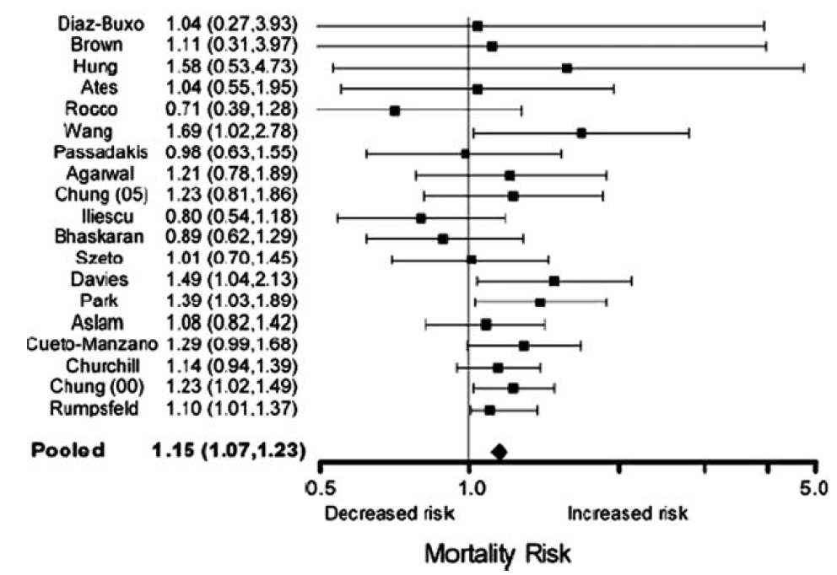
1. Οι low-transporters έχουν καλύτερη υπερδιήθηση και παρουσιάζουν μικρότερο κίνδυνο θανάτου απ ότι οι high transporters
Κάθε αύξηση D/P κατά 0.1 αυξάνει τον σχετικό κίνδυνο θανάτου κατά 15%
Συγκριτικά με τους low-transporters ο κίνδυνος θανάτου είναι 21.9, 45.7 και 77.3% για τους low-average, high-average and high-transporters

Slide 7
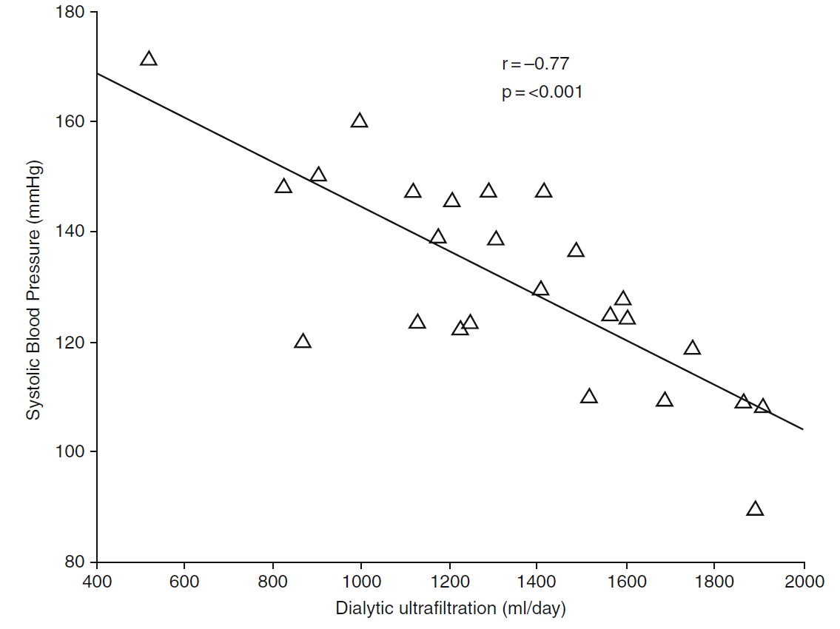
Πιθανοί λόγοι της αυξημένης θνητότητας στους high-transporters
Υπέρταση και υπερτροφία αριστεράς κοιλίας λόγω χαμηλής παραγωγής υπερδιηθήματος («ταχεία μείωση κλίσης συγκέντρωσης γλυκόζης»)
Μεγαλύτερη «έκθεση» σε γλυκόζη στην προσπάθεια αύξησης του υπερδιηθήματος

Slide 8
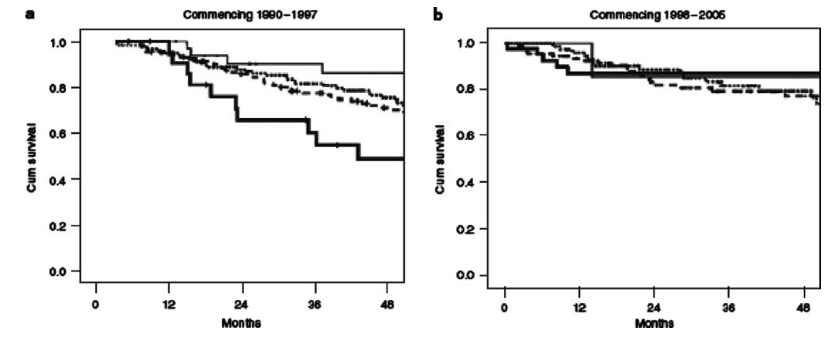
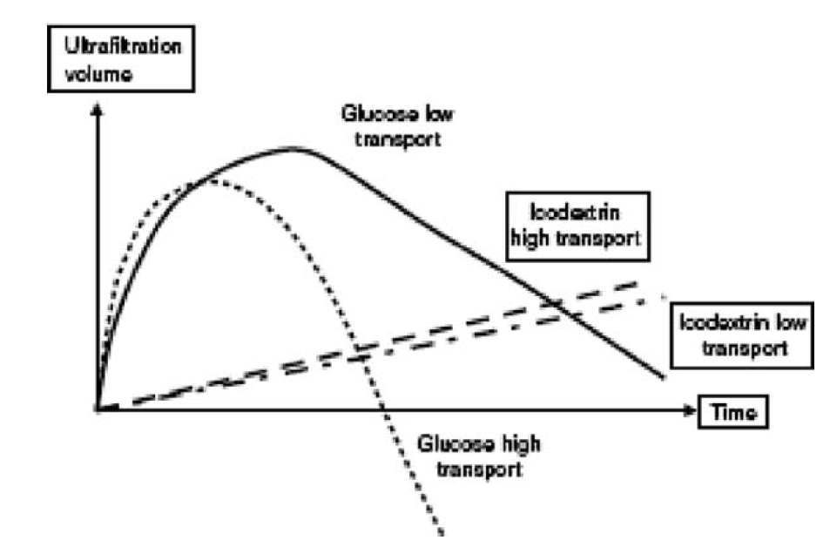

Slide 9
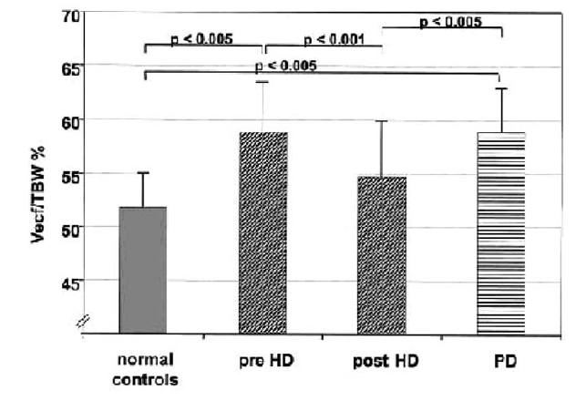
2. Οι ασθενείς σε Π.Κ. έχουν θετικό ισοζύγιο υγρών
Αρκετές μελέτες παρατηρήσεως έδειξαν ότι τόσο το συνολικό νερό του σώματος όσο και ο εξωκυττάριος όγκος υγρών σε ασθενείς υπό Π.Κ. είναι αυξημένα συγκριτικά και με ομάδες ελέγχου και με ασθενείς υπό αιμοκάθαρση τόσο προ- όσο και μετά την συνεδρία
Ο λόγος Εξωκυττάριου υγρού/συνολικό σωματικό νερό σχετίστηκε θετικά με την συστολική αρτηριακή πίεση και αρνητικά με την λευκωματίνη ορού
Ασθενείς σε CAPD που μεταφέρονται προς ΗD παρουσιάζουν σημαντική πτώση του «ξηρού τους βάρους»
Όλα τα παραπάνω παρά το γεγονός ότι θεωρητικά οι ασθενείς υπό Π.Κ. έχουν την δυνατότητα να «ρυθμίζουν» το ξηρό τους βάρος καθημερινά και αρκετοί απ αυτούς έχουν υπολειπόμενη διούρηση

Slide 10
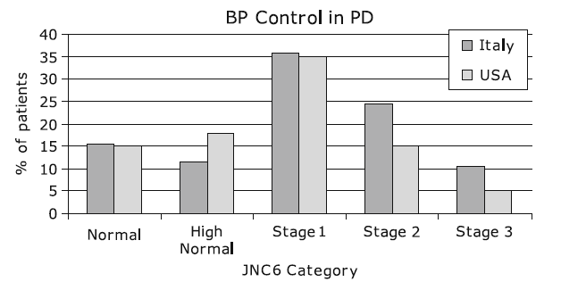
Οι ασθενείς σε Π.Κ. έχουν θετικό ισοζύγιο υγρών
Η υπερφόρτωση με υγρά φαίνεται πως είναι χρόνια γιατί επηρεάζει την αρτηριακή πίεση
Μελέτες σε ασθενείς υπό HD έδειξαν ότι μια προσωρινή αύξηση του όγκου υγρών δεν επηρεάζει την αρτηριακή πίεση. Αντίθετα, η χρόνια εγκατάσταση της φαίνεται ότι επιφέρει και περιφερειακή αγγειακή σύσπαση που είναι καθοριστική για την υπέρταση
Τέλος, και η υπερτροφία της αριστεράς κοιλίας καθώς και η χρήση αντι-υπερτασικών φαίνεται να είναι εντονότερη σε ασθενείς υπό Π.Κ. συγκριτικά με αυτούς υπό HD

Slide 11
3. Η ποσότητα των υγρών που αποβάλονται – ως υπερδιήθημα περιτοναϊκής, ως ούρα ή και με τους δυο τρόπους – είναι προγνωστική του σχετικού κινδύνου θανάτου
Το παραπάνω ήταν εύρημα της EAPOS study που περιέλαβε ανουρικούς ασθενείς υπό ΑΡD. Οσοι απ αυτούς είχαν υπερδιήθημα < 750 ml/ημέρα, δεν μπόρεσαν να το αυξήσουν, παρά τις προσπάθειες που έγιναν και παρουσίασαν σημαντικά μεγαλύτερη θνητότητα στα δυο χρόνια
η μελέτη δεν ήταν τυχαιοποιημένη, μπορεί π.χ. Οι ασθενείς να έπιναν λιγότερο, να ήταν λιγότερο «υγιείς» ή να μη μπορούσαν να αφυδατωθούν λόγω υπότασης από καρδιακή ανεπάρκεια...

Slide 12
Αυξάνοντας το υπερδιήθημα, βελτιώνεται η πρόγνωση στους ασθενείς υπό Π.Κ.?
Για τους νέους ασθενείς που εντάσσονται σε Π.Κ. πρέπει να γίνεται κάθε προσπάθεια ώστε να μην έχουν θετικό ισοζύγιο υγρών, να μην εμφανίζουν ή επιδεινώνουν την υπερτροφία της αριστεράς κοιλίας και να διατηρούν την αρτηριακή τους πίεση εντός των φυσιολογικών ορίων

Slide 13
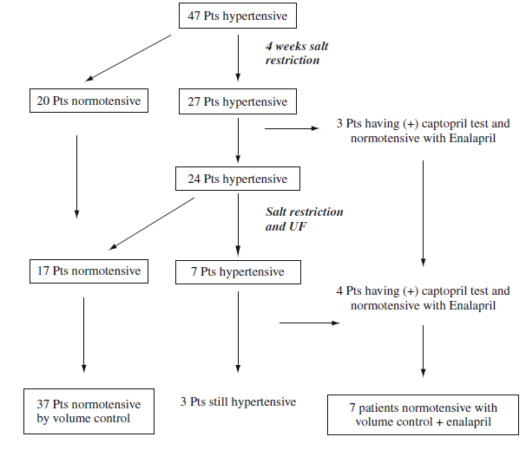
Σε άλλη μελέτη, η βελτίωση του υπερδιηθήματος με icodextrin από 744±767 ml σε 1670±1038 ml, βελτίωσε τόσο τον εξωκυττάριο όγκο υγρών όσο και την υπερτροφία της αριστεράς κοιλίας

Slide 14
Συνοψίζοντας, η στοχευμένη βελτίωση του ισοζυγίου υγρών – κυρίως με αύξηση της περιτοναϊκής υπερδιήθησης αλλά και με περιορισμό της λήψης αλατιού και της αύξησης της διούρησης – έχει φανεί ότι οδηγεί σε βελτίωση σημαντικών κλινικών παραμέτρων (υπέρτασης, υπερτροφίας της αριστεράς κοιλίας)
Τα παραπάνω υπογραμίζουν το γεγονός ότι η βελτίωση του ισοζυγίου υγρών πρέπει να θεωρείται αναπόσπαστο μέρος της επάρκειας της περιτοναϊκής κάθαρσης

Slide 15
Ποιος πρέπει να είναι ο στόχος για την αρτηριακή πίεση;
Αν και 29-88% των ασθενών σε Π.Κ. είναι υπερτασικοί, επίπεδα-στόχος για την ρύθμιση της αρτηριακής πίεσης, δεν έχει καθοριστεί
Κύρια αιτία αποτελεί η λεγόμενη «αντίστροφη επιδημιολογία»: σε ασθενείς υπό εξω-νεφρική κάθαρση έχει παρατηρηθεί πως, αντίστροφα από τον γενικό πληθυσμό, η χαμηλή και όχι η υψηλή αρτηριακή πίεση αυξάνει την νοσηρότητα και θνησιμότητα
Η πιο πιθανή εξήγηση για το παραπάνω φαινόμενο – ειδικά για την υπέρταση αλλά όχι τόσο για την παχυσαρκία και την υπερ-χοληστεριναιμία για τίς οποίες επίσης ισχύει η αντιστροφή – φαίνεται πως είναι η σοβαρή συν-νοσηρότητα (κυρίως η καρδιακή ανεπάρκεια) που συνυπάρχει στο τμήμα των νεφροπαθών με χαμηλές πιέσεις
Πάντως, τα NKF-DOQI, αν και δεν καθορίζουν πίεση στόχο, υπογραμίζουν: πρέπει να βελτιώνεται το ισοζύγιο υγρών επειδή η υπερφόρτωση έχει καταστροφικές συνέπειες για την καρδιακή λειτουργία και την αρτηριακή πίεση. Κάθε μονάδα πρέπει να παρακολουθεί σε μηνιαία βάση, το παραγόμενο υπερδιήθημα, την υπολειπόμενη διούρηση και την αρτηριακή πίεση. Πρέπει να λαμβάνεται κάθε μέτρο για την βελτίωση του ισοζυγίου υγρών με περιορισμό του άλατος, χορήγηση διουρητικών για διατήρηση της διούρησης και βελτίωση της παραγωγής υπερδιηθήματος
ACEIs και ARBs θεωρούνται τα αντι-υπερτασικά εκλογής

Slide 16
Ποιος πρέπει να είναι ο στόχος για το υπερδιήθημα;
Οι Ευρωπαϊκές Οδηγίες συστήνουν ελάχιστο υπερδιήθημα 1 λίτρο σε ανουρικό ασθενή. Άλλες οδηγίες δεν μιλάνε για συγκεκριμένη ποσότητα
Σχόλιο: το 1 λίτρο είναι ικανοποιητικό εφ όσον ο/η ασθενής πίνει 1 λίτρο, εάν πίνει 2 λίτρα, δεν είναι
Βελτίωση της περιτοναϊκής υπερδιήθησης
Σε κάθε τροποποίηση σχήματος πρέπει να λαμβάνεται υπόψη το lifestyle του ασθενούς. Προγράμματα που κρατούν τον ασθενή πολλές ώρες καθηλωμένο ή τον υποχρεώνουν σε πολύ συχνές αλλαγές, δεν γίνονται καλά ανεκτά και αυξάνουν τον κίνδυνο της μη-συμόρφωσης
Νάτριο-υπερδιήθηση-υπέρταση
Η ποσότητα του Να που απομακρύνεται με το υπερδιήθημα πολλές φορές δεν είναι αρκετή λόγω του sieving («κοσκίνισμα» Να)
Κατά την έναρξη της υπερδιήθησης παράγεται ελεύθερο νερό από τις aquaporins. Μετά, μέσω των μικρών πόρων, παρασύρεται και Να προς το υπερδιήθημα
Όσο περισσότερο υπέρτονο είναι το διάλυμα τόσο πιο πολύ ελεύθερο νατρίου νερό παράγεται
Με το Icodextrin δεν παράγεται ελεύθερο νερό, γιατί δεν ενεργοποιούνται οι aquaporins και έτσι, το Να που απομακρύνεται είναι αρκετό
Η μη-ικανοποιητική απομάκρυνση Να, μπορεί να σχετίζεται με την υπέρταση.

Slide 17
Διαλύματα περιτοναϊκής με χαμηλή συγκέντρωση Να
Μειώνοντας την συγκέντρωση Να στο διάλυμα, αυξάνεται η μετακίνηση του προς το υπερδιήθημα λόγω διάχυσης
Για να διατηρηθεί η ωσμωτικότητα, πρέπει να αυξηθεί η συγκέντρωση της γλυκόζης στο διάλυμα (7% για διάλυμα με Να από 100-130 mEq/L)
Όταν δοκιμάστηκε Να 126 συγκριτικά με το 132 mEq/L σε 9 ανουρικούς ασθενείς υπό APD, διαπιστώθηκε απομάκρυνση 94 mmol/L και 32 mmol/L υπερδιηθήματος , αντίστοιχα. Η υπέρταση βελτιώθηκε σε όλους και 3 ασθενείς διέκοψαν εντελώς τα αντι-υπερτασικά
Τα ίδια καλά αποτελέσματα υπήρξαν όταν χρησιμοποιήθηκε διάλυμα με πολύ χαμηλό Να, 102 mEq/L. Και η απομάκρυνση Να ήταν μεγαλύτερη και η πίεση ελαττώθηκε
Μέχρι σήμερα δεν έχουν κυκλοφορήσει στο εμπόριο διαλύματα με χαμηλό Να

Slide 18
Κλινικές Οδηγίες και Συστάσεις για την επάρκεια της Περιτοναϊκής Κάθαρσης
της Καναδικής Νεφρολογικής Εταιρείας
2011

Slide 19
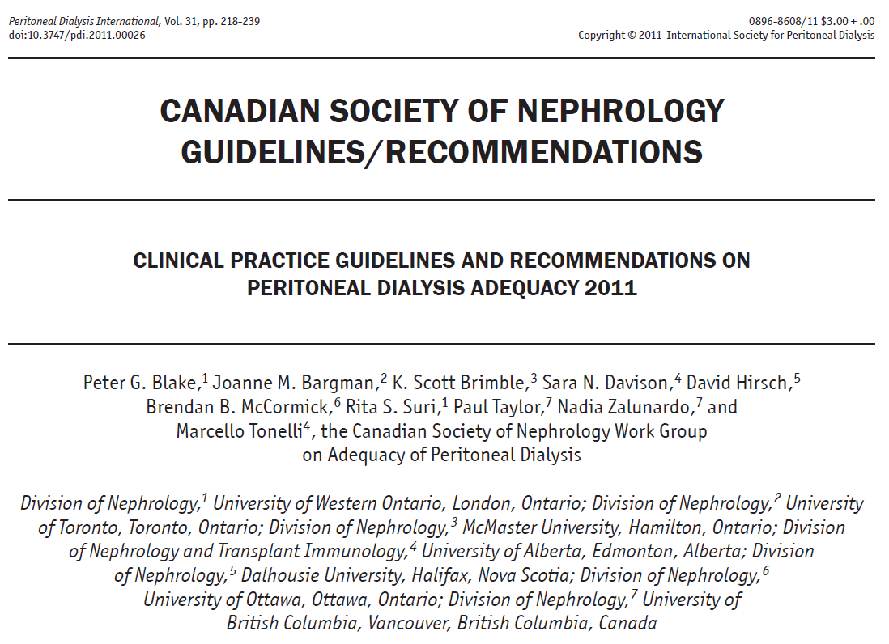
Κλινικές Οδηγίες και Συστάσεις για την επάρκεια της Περιτοναϊκής Κάθαρσης
της Καναδικής Νεφρολογικής Εταιρείας
2011

Slide 20
Επάρκής Περιτοναϊκή Κάθαρση: Εισαγωγή
Κλινικές οδηγίες: όπου υπάρχουν ισχυρά δεδομένα στην βιβλιογραφία
Κλινικές συστάσεις (οι περισσότερες): όταν τα δεδομένα δεν είναι ισχυρά
Επάρκεια Περιτοναϊκής Κάθαρσης
Κάθαρση ουσιών
Ισοζύγιο υγρών
Θρέψη
Υπολειπόμενη νεφρική λειτουργία
Φροντίδα για τον υψηλότερο κίνδυνο που αντιμετωπίζουν, τον καρδιαγγειακό
Γλυκαιμικός έλεγχος-έκθεση στη γλυκόζη

Slide 21
ΔΙΑΤΗΡΗΣΗ ΤΗΣ ΥΠΟΛΕΙΠΟΜΕΝΗΣ ΝΕΦΡΙΚΗΣ ΛΕΙΤΟΥΡΓΙΑΣ (ΥΝΛ) [ι]
ΜΕΤΡΗΣΗ ΤΗΣ ΥΝΛ – Συστάσεις
Ο όγκος των ούρων και το υπολειπόμενο νεφρικό kt/V (renal kt/V, rkt/V) πρέπει να μετράται κάθε 3-6 μήνες στους ασθενείς που έχουν περιτοναϊκό kt/V (peritoneal kt/V, p kt/V) < 1.7, ειδικά σε όσους η ΥΝΛ μειώνεται με ταχύτητα. Στους υπόλοιπους ασθενείς το rkt/V και ο όγκος των ούρων πρέπει να μετράται μαζί με το p kt/V όταν υπάρχει κλινική ένδειξη (Σύσταση 2) (Γνώμη)
Η μέτρηση του μέσου όρου της κάθαρσης της ουρίας και της κάθαρσης της κρεατινίνης σε ούρα 24 ωρου και η έκφρασή τους ως GFR της ΥΝΛ, μπορεί να βοηθήσει στην καλύτερη κλινική κατανόηση (Γνώμη)

Slide 22
ΔΙΑΤΗΡΗΣΗ ΤΗΣ ΥΠΟΛΕΙΠΟΜΕΝΗΣ ΝΕΦΡΙΚΗΣ ΛΕΙΤΟΥΡΓΙΑΣ (ΥΝΛ) [ιι]
ΧΟΡΗΓΗΣΗ ΑΝΤΙ-ΥΠΕΡΤΑΣΙΚΩΝ ΚΑΙ ΔΙΟΥΡΗΤΙΚΩΝ ΓΙΑ ΔΙΑΤΗΡΗΣΗ ΤΗΣ ΥΝΛ – Συστάσεις
Σύμφωνα με τις οδηγίες της Καναδικής Εταιρείας Υπέρτασης, η Αρτηριακή Πίεση (ΑΠ) πρέπει να διατηρείται < 130/80 mmHg υπό την προϋπόθεση να μην υπάρχουν συμπτώματα και σημεία ορθοστατικής υπότασης ή αφυδάτωσης
Η χορήγηση ACEIs ή ARBs πρέπει να εξετάζεται σοβαρά σε όλους ασθενείς υπό Π.Κ. που διατηρούν υπολειπόμενη διούρηση (>100 ml/24ωρο) εκτός εάν υπάρχει αντένδειξη
Η χορήγηση υψηλών δόσεων φουροσεμίδης, per os (μέχρι 250 mg καθημερινά) και metolazone, per os (μέχρι 5 mg) πρέπει να εξετάζεται σοβαρά σε όλους ασθενείς υπό Π.Κ. που διατηρούν υπολειπόμενη διούρηση (>100 ml/24ωρο) υπό την προϋπόθεση να μην υπάρχουν συμπτώματα και σημεία ορθοστατικής υπότασης ή αφυδάτωσης

Slide 23
ΔΙΑΤΗΡΗΣΗ ΤΗΣ ΥΠΟΛΕΙΠΟΜΕΝΗΣ ΝΕΦΡΙΚΗΣ ΛΕΙΤΟΥΡΓΙΑΣ (ΥΝΛ)
Επιπλέον Σχόλια
Οι νεφροτοξικές ουσίες αποφεύγονται σε ασθενείς υπό Π.Κ. με ΥΝΛ
Μικρής χρονικής διάρκειας χορήγηση αμινογλυκοσιδών στην περιτονίτιδα, δεν φαίνεται να επηρεάζει την ΥΝΛ
Η χορήγηση σκιαγραφικών πρέπει να γίνεται μόνον όταν είναι απολύτως αναγκαία και τότε να είναι ουσίες χαμηλής ωσμωτικότητας, να μη-συγ-χορηγούνται με άλλες νεφροτοξικές ουσίες και ο ασθενής να μην είναι αφυδατωμένος
Η αφυδάτωση μπορεί να οδηγήσει σε μείωση του όγκου των ούρων και της ΥΝΛ
Αιμοκάθαρση για αρκετό χρόνο πριν την ένταξη σε Π.Κ. μπορεί να έχει καταστροφικές συνέπειες για την ΥΝΛ
Η διακοπή της ανοσοκαταστολής σε ασθενή που έχει υποβληθεί σε μεταμόσχευση και εντάσσεται ακολούθως σε Π.Κ. μπορεί να μειώσει την υπολειπόμενη λειτουργία του μοσχεύματος αλλά και η συνέχιση της πρέπει να σταθμιστεί από άποψη κέρδους και κόστους
Το όφελος όσον αφορά την ΥΝΛ από την χρήση βιοσυμβατών διαλυμάτων (με διττανθρακικά, χωρίς προϊόντα αποδόμησης της γλυκόζης, κλπ) δεν είναι σίγουρο

Slide 24
ΚΑΘΑΡΣΗ ΟΥΣΙΩΝ ΜΙΚΡΟΥ Μ.Β.
ΣΥΝΤΑΓΟΓΡΑΦΗΣΗ ΚΑΙ ΣΤΟΧΟΙ
Οδηγία
Για CAPD, η αρχική συνταγογράφηση δεν πρέπει να ξεπερνά τις 4 αλλαγές των 2 λίτρων καθημερινά
Συστάσεις
Στους ασθενείς που έχουν ουραιμική συμπτωματολογία, δεν είναι σε καλή κλινική κατάσταση και δεν υπάρχει άλλη σαφής αιτιολογία, πρέπει να αυξάνεται η προσφερόμενη κάθαρση (p kt/V), ειδικά εάν το ολικό kt/V (rkt/V+ p kt/V) < 1.7
Για CAPD, μικρότεροι όγκοι και λιγότερες αλλαγές (από 4Χ2 λίτρα) μπορεί να χρησιμοποιούνται σε μικρόσωμους ή ασθενείς με σημαντική ΥΝΛ, ειδικά εάν το ολικό kt/V > 1.7
Για ΑΡD, το συνιστώμενο αρχικό σχήμα πρέπει να σχεδιάζεται έτσι ώστε να επιτυγχάνει κάθαρση-στόχο >1.7 [ολικό kt/V (rkt/V+ p kt/V)] και να λαμβάνει υπόψη τον τύπο του μεταφορέα για κάθε ασθενή. Συνήθως οι κύκλοι των αλλαγών κατά την διάρκεια της νύχτας θα κυμαίνονται από 3-5. (Γνώμη)

Slide 25
ΣΥΝΤΑΓΟΓΡΑΦΗΣΗ ΚΑΙ ΣΤΟΧΟΙ
5. Σε 4-6 εβδομάδες μετά την έναρξη της Π.Κ. πρέπει να γίνεται μια μέτρηση του ολικού kt/V. Επανάληψη της μέτρησης χρειάζεται να γίνει εάν παρατηρηθεί μια ανεξήγητη ή μη-αναμενόμενη αλλαγή στη κλινική κατάσταση του ασθενούς ή εάν υπάρξει πρόβλημα με το υπερδιήθημα.
6. Δραστικές στρατηγικές για να αυξηθεί η κάθαρση σε CAPD είναι η αύξηση του όγκου του διαλύματος και η πρόσθεση επιπλέον αλλαγών. Πρέπει όμως να λαμβάνεται υπόψη ο μικρός κίνδυνος των μηχανικών επιπλοκών από τον επιπλέον όγκο και κυρίως ο ουσιαστικός κίνδυνος της μη-συμμόρφωσης όταν προστεθεί μια 5^{η} αλλαγή.
7. Η πιο δραστική στρατηγική βελτίωσης της κάθαρσης σε APD είναι η μετατροπή της «στεγνής» σε «υγρή» ημέρα. Οι αμέσως επόμενες πιο δραστικές στρατηγικές, η εισαγωγή μιας επιπλέον χειροκίνητης αλλαγής κατά την διάρκεια της ημέρας, και η αύξηση του όγκου του διαλύματος στους νυκτερινούς κύκλους. Άλλες τακτικές αποτελούν, η αύξηση του συνολικού χρόνου της νυκτερινής APD και η αλλαγή της συχνότητας των κύκλων
8. Εάν ο ασθενής είναι υπέρβαρος ή λιποβαρής, για τον υπολογισμό του V πρέπει να χρησιμοποιείται το ιδανικό του βάρος

Slide 26
ΚΑΘΑΡΣΗ ΟΥΣΙΩΝ ΜΙΚΡΟΥ Μ.Β. - ΣΥΝΤΑΓΟΓΡΑΦΗΣΗ ΚΑΙ ΣΤΟΧΟΙ
Επιπλέον Σχόλια
Δεν φαίνεται να υπάρχει επιπλέον όφελος από τον υπολογισμό της κάθαρσης κρεατινίνης – αρκεί το kt/V που βασίζεται σε μετρήσεις ουρίας
Ένας σημαντικός αριθμός ασθενών σήμερα ξεκινά Π.Κ. πρώίμα έτσι ώστε, η «αυξητική τακτική» της δοσολογίας, εφ όσον υπάρχει αρκετή ΥΝΛ, είναι λογική
Στις 4-6 εβδομάδες μετά την έναρξη πρέπει να γίνεται το ΡΕΤ και η πρώτη μέτρηση του kt/V. Εάν το ολικό kt/V είναι < 1.7 και αυτό εξαρτάται κυρίως από την ΥΝΛ, είναι σημαντικό το νεφρικό kt/V να μετράται κάθε 3-6 μήνες γιατί είναι αναμενόμενο να μειώνεται και τότε θα πρέπει να αυξηθεί το αντίστοιχο περιτοναϊκό. Μέχρι να επιτευχθεί ολικό kt/V > 1.7 πρέπει να μετρηθεί ξανά και το ολικό.
Η ΑΡD δεν έχει φανεί μέχρι τώρα κατώτερη της CAPD όσον αφορά την κλινική έκβαση των ασθενών και από την άλλη δίνει σαφώς περισσότερο χρόνο στους ασθενείς για δουλειά, για οικογενειακή και κοινωνική ζωή. Η προτίμηση μεταξύ των δυο ανήκει στον ασθενή
Όταν δεν είναι πια δυνατόν να προσφερθεί επαρκής κάθαρση στον ασθενή, για μηχανικούς λόγους, για λόγους τρόπου ζωής ή άλλους, τότε πρέπει να μεταφέρεται προς HD.

Slide 27
ΔΙΑΧΕΙΡΙΣΗ ΤΟΥ ΟΓΚΟΥ ΥΓΡΩΝ
3. 1. ΔΙΑΤΗΡΗΣΗ ΤΗΣ ΕΥΒΟΛΑΙΜΙΑΣ-ΔΙΑΓΝΩΣΗ ΤΗΣ ΥΠΕΡΟΓΚΑΙΜΙΑΣ
3.1.1 Όλοι οι ασθενείς υπό Π.Κ. πρέπει να ελέγχονται τακτικά για υπερφόρτωση με υγρά
3.1.2 Ένα 2.5% ή 4.5% ΡΕΤ πρέπει να γίνεται μετά από 4 εβδομάδες από την έναρξη της μεθόδου και να επαναλαμβάνεται όταν υπάρχει πρόβλημα υπερφόρτωσης με υγρά
Σχόλια
Όταν το υπερδιήθημα είναι < 750 ml σε ένα ανουρικό ασθενή ή < 250 ml σε ασθενή με ΥΝΛ χρειάζεται πιο προσεκτική παρακολούθηση του όγκου υγρών
Η αφυδάτωση (με υπόταση, κράμπες, κακουχία, μείωση της διούρησης) μπορεί επίσης να παρουσιαστεί σε ασθενή υπό Π.Κ.
Ένα υπερδιήθημα < 400 ml μετά 4 ώρες με γλυκόζη 4.25% είναι ενδεικτικό κακής υπερδιήθησης

Slide 28
3. 1. ΔΙΑΤΗΡΗΣΗ ΤΗΣ ΕΥΒΟΛΑΙΜΙΑΣ-ΔΙΑΓΝΩΣΗ ΤΗΣ ΥΠΕΡΟΓΚΑΙΜΙΑΣ
Συνέχεια σχολίων
Η υπερφόρτωση με υγρά στους ασθενείς υπό Π.Κ. είναι πολυ-παραγοντική και η προσέγγιση της πρέπει να γίνεται με τρόπο συστηματικό
Πρόσληψη άλατος και υγρών
Έλεγχος υπεργλυκαιμίας στους διαβητικούς
Εκτίμηση της καρδιακής λειτουργίας
Αλλαγές στην ΥΝΛ
Συμμόρφωση και απόδωση του σχήματος της περιτοναϊκής που έχει συνταγογραφηθεί
Μηχανικές διαρροές και δυσλειτουργία του περιτοναϊκού καθετήρα
Αλλαγές της λειτουργικότητας της περιτοναϊκής μεμβράνης

Slide 29
ΔΙΑΧΕΙΡΙΣΗ ΤΟΥ ΟΓΚΟΥ ΥΓΡΩΝ
3. 2 ΑΝΤΙΜΕΤΩΠΙΣΗ ΤΗΣ ΥΠΕΡΟΓΚΑΙΜΙΑΣ
3.2.1 Η πρόσληψη Να πρέπει να περιοριστεί στα 65 mmol (1500 mg) ή λιγότερο την ημέρα σε ασθενείς με υπερογκαιμία
3.2.2 Σε ασθενείς με ΥΝΛ, διουρητικά σε υψηλή δόση (φουροσεμίδη 250 mg με ή χωρίς metolazone 5 mg) αυξάνουν διούρηση και νατριούρηση
3.2.3 Η χρήση υπέρτονων διαλυμάτων γλυκόζης (4.25%) μπορεί να είναι αναγκαία για την αντιμετώπιση της υπερογκαιμίας αλλά η χρήση τους δεν πρέπει να είναι συνεχής
3.2.4 Διάλυμα Icodextrin είναι προτιμητέο στη θέση της γλυκόζης για τους κύκλους μακράς διάρκειας (> 8 ώρες)
Σχόλια
Η αντιμετώπιση της υπερογκαιμίας καλό είναι να γίνεται με συνδιασμό των παραπάνω υποδείξεων (περιορισμός άλατος, υψηλές δόσεις διουρητικών, αλλαγή σχήματος περιτοναϊκής κ.λπ.)

Slide 30
3. 2 ΑΝΤΙΜΕΤΩΠΙΣΗ ΤΗΣ ΥΠΕΡΟΓΚΑΙΜΙΑΣ
Σχόλια
Η χρήση διαλυμάτων που συνδιάζουν icodextrin + γλυκόζη καθώς και η χρήση αποκλειστικά icodextrin σε δύο αλλαγές την ημέρα για ασθενείς με καρδιακή ανεπάρκεια, είναι ενδιαφέρουσες παραλλαγές που χρειάζονται περαιτέρω διερεύνηση
Ασθενείς με συμφορητική καρδιακή ανεπάρκεια πρέπει να παραπέμπονται σε καρδιολόγο για υπερηχογραφικό έλεγχο και πιθανή στεφανιογραφία εφ όσον υπάρχει στεφανιαία νόσος για να ακολουθήσει αγγειοπλαστική εφ όσον κριθεί αναγκαίο

Slide 31
ΔΙΑΧΕΙΡΙΣΗ ΤΟΥ ΟΓΚΟΥ ΥΓΡΩΝ
3. 3 ΑΝΤΙΜΕΤΩΠΙΣΗ ΤΗΣ ΥΠΕΡΤΑΣΗΣ
3.3. 1 Ασθενείς με υπέρταση πρέπει να διερευνώνται για υπερογκαιμία και εφ όσον υπάρχει, να αντιμετωπίζεται σύμφωνα με τις προηγούμενες οδηγίες
3.3.2 Ο στόχος για την αρτηριακή πίεση πρέπει να είναι 130/80 mmHg.
3.3.3 Αντι-υπερτασικά εκλογής είναι τα ACEIs – ARBs αλλά στη διαμόρφωση της αντι-υπερτασικής αγωγής πρέπει να λαμβάνεται υπόψη και η συν-νοσηρότητα του κάθε ασθενή
Σχόλια
Η αρτηριακή πίεση πρέπει να μετράται σε κάθε επίσκεψη. Ασθενείς με υπέρταση πρέπει να παρακολουθούν την πίεση στο σπίτι
Η υπέρταση είναι πολύ συχνή στου ασθενείς υπό Π.Κ. (περίπου 80% από τους νεο-εντασσόμενους στη μέθοδο ασθενείς)
Η συσχέτιση χαμηλής αρτηριακής πίεσης με αυξημένη θνητότητα παρατηρήθηκε και στην Π.Κ. αλλά μάλλον υπάρχει συγχυτικός παράγοντας που είναι η καρδιαγγειακή συν-νοσηρότητα
Εκτός από τους ACEIs – ARBs, σε στεφανιαίο π.χ. ασθενή ως πρώτης γραμμής αντι-υπερτασικά είναι οι β-αποκλειστές

Slide 32
ΧΕΙΡΙΣΜΟΣ ΤΗΣ ΚΑΡΔΙΑΓΓΕΙΑΚΗΣ ΝΟΣΟΥ ΣΤΟΥΣ ΑΣΘΕΝΕΙΣ ΥΠΟ Π.Κ.
ΔΥΣΛΙΠΙΔΑΙΜΙΑ
4.1.1 Η χορήγηση Στατίνης (+ezetimibe) πρέπει να εξετάζεται στους ασθενείς υπό Π.Κ. προκειμένου να επιτευχθεί μείωση της LDL Χοληστερόλης
4.1.2 Ολική Χοληστερόλη, HDL, LDL, TG πρέπει να μετρώνται μια φορά τον χρόνο σε ασθενείς υπό Π.Κ.
4.1.3 Στο μέτρο του δυνατού, η έκθεση του ασθενούς στη γλυκόζη πρέπει να ελαχιστοποιείται, δίνοντας προτεραιότητα σε άλλες τεχνικές για έλεγχο της υπερογκαιμίας
4.1.4 Η σύγχρονη χορήγηση Στατίνης με Φιβράτη πρέπει να αποφεύγεται
Σχόλια
Η χορήγηση στατινών σε ασθενείς υπό εξωνεφρική κάθαρση είναι αμφισβητούμενη
Τα αποτελέσματα δυο μεγάλων τυχαιοποιημένων, ελεγχόμενων ερευνών, υπήρξαν αρνητικά όμως μια τελευταία ακόμα μεγαλύτερη έρευνα, έδειξε όφελος

Slide 33
ΧΕΙΡΙΣΜΟΣ ΤΗΣ ΚΑΡΔΙΑΓΓΕΙΑΚΗΣ ΝΟΣΟΥ ΣΤΟΥΣ ΑΣΘΕΝΕΙΣ ΥΠΟ Π.Κ.
ΔΥΣΛΙΠΙΔΑΙΜΙΑ
Σχόλια (συνέχεια)
Η 4D study στη Γερμανία, τυχαιοποίησε 1255 διαβητικούς ασθενείς υπό ΑΚ σε atorvastatin 20 mg or placebo. Παρόλο που η LDL-C μειώθηκε κατά 42%, δεν παρατηρήθηκε διαφορά στο καταληκτικό σημείο (συνδυασμός καρδιακού θανάτου, μη-θανατηφόρου εμφράγματος και αγγειακού εγκεφαλικού) μεταξύ των δυο ομάδων
Η AURORA, διεθνής, πολυκεντρική μελέτη, περιέλαβε 2776 ασθενείς υπό ΑΚ με χορήγηση rosuvastatin 10 mg or placebo. Παρόλη τη μείωση κατά 43% της LDL-C και κατά 27% της CRP, δεν παρατηρήθηκαν διαφορές στα πρωτεύοντα ή δευτερεύοντα καταληκτικά σημεία. Μάλιστα, παρατηρήθηκε αύξηση στα αιμοραγικά ΑΕΕ, όπως και στην 4D study
H SHARP study περιέλαβε περισσότερους από 9000 ασθενείς με προχωρημένη ή τελικού σταδίου ΧΝΝ (περιλαμβάνοντας και 500 ασθενείς σε Π.Κ.). Δεν δημοσιευτηκε ακόμα αλλά τα αποτελεσματα της ανακοινώθηκαν στο ΑSN 2010

Slide 34
ΧΕΙΡΙΣΜΟΣ ΤΗΣ ΚΑΡΔΙΑΓΓΕΙΑΚΗΣ ΝΟΣΟΥ ΣΤΟΥΣ ΑΣΘΕΝΕΙΣ ΥΠΟ Π.Κ.
ΔΥΣΛΙΠΙΔΑΙΜΙΑ
Σχόλια (συνέχεια)
Οι ασθενείς έλαβαν Simvastatin 20 mg+ezetimide 10 mg or placebo για 4.9 χρόνια
Το LDL μειώθηκε κτά 30% στα 2.5 χρόνια με σημαντική μείωση, 2.5% του απόλυτου κινδύνου για σημαντικά αθηροσληρυντικά επεισόδια (συνδυασμός εμφράγματος μυοκαρδίου, στεφανιαίας αιτιολογίας θανάτου, ισχαιμικού ΑΕΕ ή όποιου χειρισμού αγγειοπλαστικής-επαναιμάτωσης). Σε ασθενείς υπό κάθαρση, η μείωση ήταν μικρότερη (1.5%) και μη-σημαντική.
Πρέπει να σημειωθεί ότι κατά την διάρκεια της μελέτης, το καταληκτικό σημείο άλλαξε σε «σημαντικά αθηροσκληρυντικά επεισόδια» από το αρχικό «όλα τα σημαντικά αγγειακά επεισόδια» γιατί έγινε εμφανές από τις προηγούμενες μελέτες ότι τα «μη-αθηροσκληρυντικά επεισόδια» [αιμορραγικά ΑΕΕ και άλλες καρδιολογικές αιτίες θανάτου] δεν επηρεάζονταν από την θεραπεία με στατίνες

Slide 35
ΧΕΙΡΙΣΜΟΣ ΤΗΣ ΚΑΡΔΙΑΓΓΕΙΑΚΗΣ ΝΟΣΟΥ ΣΤΟΥΣ ΑΣΘΕΝΕΙΣ ΥΠΟ Π.Κ.
ΔΥΣΛΙΠΙΔΑΙΜΙΑ
Σχόλια (συνέχεια)
Οι ασθενείς υπό Π.Κ. έχουν πιο «αθηρωματικό λιπιδαιμικό προφίλ» απ ότι οι ασθενείς σε ΑΚ: υψηλότερη Χοληστερόλη, Τριγλυκερίδια και Λιποπρωτεϊνη α
Η συνεχής έκθεση στη γλυκόζη έχει υποτεθεί ότι επηρεάζει το λιπιδαιμικό προφίλ και η αντικατάσταση των διαλυμάτων γλυκόζης με icodextrin ή αμινοξέα πιθανώς να το βελτιώνει
Τα αυξημένα TG φαίνεται ότι σχετίζονται με καρδιαγγειακά επεισόδια αλλά δεν είναι βεβαιωμένο ότι αποτελούν ανεξάρτητο παράγοντα καρδιαγγειακού κινδύνου – δεν υπάρχουν κλινικές οδηγίες για το επίπεδο μείωσης τους
οι φιβράτες μειώνουν τα TG στον ορό αλλά μπορεί να αυξήσουν την κρεατινίνη και τα ποσοστά ραβδομυόλυσης

Slide 36
ΧΕΙΡΙΣΜΟΣ ΤΗΣ ΚΑΡΔΙΑΓΓΕΙΑΚΗΣ ΝΟΣΟΥ ΣΤΟΥΣ ΑΣΘΕΝΕΙΣ ΥΠΟ Π.Κ
ΣΤΕΦΑΝΙΑΙΑ ΝΟΣΟΣ / ΧΡΟΝΙΑ ΚΑΡΔΙΑΚΗ ΑΝΕΠΑΡΚΕΙΑ
Οι ασθενείς με ΧΝΝ και ειδικά αυτοί σε τελικό στάδιο έχουν συστηματικά αποκλειστεί από τις μεγάλες καρδιολογικές μελέτες που στάθμισαν την θεραπευτική αγωγή για στεφανιαία νόσο, καρδιακή ανεπάρκεια κ.λπ.
Γενικώς, επικρατεί “a culture of renalism” δηλαδή αποφυγή αγωγής με ακετυλο-σαλυκικό, β-blockers και ACEIs, αποφυγή αγγειοπλαστικών και ανοιχτών καρδιακών επεμβάσεων
Η παραπάνω τακτική θεωρείται λανθασμένη από την ομάδα που συνέταξε τις οδηγίες και συνιστάται να επανακαθοριστεί.

Slide 37
ΘΡΕΨΗ ΣΤΗ ΠΕΡΙΤΟΝΑΪΚΗ ΚΑΘΑΡΣΗ
5.1.1 Οδηγία: Η κατάσταση της θρέψης του ασθενούς σε Π.Κ. πρέπει να παρακολουθείται τακτικά, σε κάθε επίσκεψη του στη Μονάδα, από τα μέλη της ομάδας παρακολούθησης που πρέπει να περιλαμβάνει και διαιτολόγο
Σχόλια
Δείκτες θρέψης αποτελούν το σωματικό βάρος, η λευκωματίνη του ορού, η ίδια η ουρία και η κρεατινίνη
Η αιτιολογία της υποθρεψίας στην Π.Κ. είνναι πολύπλοκη και περιλαμβάνει, την ανορεξία, την μικρο-φλεγμονή, τον ανεπαρκή έλεγχο της ουραιμίας, τη μεταβολική οξέωση, τον μειωμένο αναβολισμό, την καθυστερημένη κένωση του στομάχου, διάφορους άλλους ιατρικούς λόγους και συν-νοσηρότητες καθώς και κοινωνικούς/οικονομικούς λόγους
ΣΥΜΠΛΗΡΩΜΑΤΑ ΔΙΑΤΡΟΦΗΣ
5.2.1 Εντερικά συμπληρώματα διατροφής πρέπει να χορηγούνται σε ασθενείς με μέτρια-βαριά υποθρεψία αλλά πολλές φορές δεν γίνονται καλά ανεκτά
5.2.2 Η χρήση διαλυμάτων Π.Κ. με αμινοξέα δεν ενδείκνυται για την θεραπεία της υποθρεψίας γιατί δεν έχει τεκμηριωθεί ικανοποιητικά
5.2.3 Η χρήση τους για περισσότερο από 1 φορά την ημέρα αντενδείκνυται(μεταβολική οξέωση, ουραιμία)

Slide 38
ΘΡΕΨΗ ΣΤΗ ΠΕΡΙΤΟΝΑΪΚΗ ΚΑΘΑΡΣΗ
ΔΙΟΡΘΩΣΗ ΤΟΥ ΔΙΑΤΑΡΑΓΜΕΝΟΥ ΑΝΑΒΟΛΙΣΜΟΥ, ΤΗΣ ΟΞΕΩΣΗΣ ΚΑΙ ΤΗΣ ΓΑΣΤΡΟ-ΠΑΡΕΣΗΣ
5.3.1 Σε ασθενείς υπό Π.Κ. με υποθρεψία μπορούν να χορηγούνται αναβολικά στεροειδή (nandrolone decanoate 100 mg i.m. / 1 φορά /εβδομάδα, μέχρι και για 6 μήνες). Επίσης, Megestrol Acetate per os ως ορεξιογόνο
5.3.2 Τα διττανθρακικά του ορού πρέπει να διατηρούνται στο ανώτερο φυσιολογικό όριο (27-28 mmol/L) με κατάλληλα διαλύματα περιτοναϊκής ή με συμπλήρωμα από το στόμα
5.3.3 Σε ασθενείς με συμπτώματα αργής κένωσης του στομάχου, ενδείκνυται η χορήγηση φαρμάκων που αυξάνουν την γαστρική κινητικότητα

Slide 39
ΧΕΙΡΙΣΜΟΣ Της ΥΠΕΡΓΛΥΚΑΙΜΙΑΣ
6.1.1 Σε ασθενείς που χορηγείται Icodextrin πρέπει να χρησιμοποιούνται συσκευές μέτρησης του σακχάρου που να βασίζονται στη μέθοδο της οχιδάσης της γλυκόζης ή της hexokinase
6.1.2 Οι οδηγίες της Καναδικής Εταιρείας για τον Σακχαρώδη Διαβήτη με συστάσεις για HBA1c < 7% και γλυκόζη ορού 4-7 mmol/L θα μπορούσαν να εφαρμόζονται λαμβάνοντας όμως υπόψη τον κίνδυνο της υπο-γλυκαιμίας, την ηλικία, την συν-νοσηρότητα κ.λπ.
6.1.3 Η χρήση μετφορμίνης ανδεκνδείκνυται
6.1.4 Ορισμένες Σουλφονιουρίες και repaglinide θα μπορούσαν να χρησιμοποιηθούν αφού ληφθεί υπόψη ο κίνδυνος της υπογλυκαιμίας όπως επίσης και οι βραχείας δράσεως glicazide και repaglinide
Σχόλια
Μη-διαβητικοί ασθενείς μπορεί να εμφανίσουν υπεργλυκαιμία μετά την ένταξη τους σε Π.Κ. και την χρήση διαλυμάτων γλυκόζης όπως επίσης και η ρύθμιση του σακχάρου μπορεί να γίνει δυσκολότερη σε ήδη διαβητικούς ασθενείς

Slide 40
ΧΕΙΡΙΣΜΟΣ Της ΥΠΕΡΓΛΥΚΑΙΜΙΑΣ
Σχόλια (συνέχεια)
Ο πιο αποτελεσματικός χειρισμός του σακχάρου γίνεται με ινσουλίνη
Στα περισσότερα Καναδικά κέντρα περιτοναϊκής, η ινσουλίνη χορηγείται υποδωρίως και όχι ενδοπεριτοναϊκά
ΣΤΡΑΤΗΓΙΚΗ ΑΠΟΦΥΓΗΣ ΕΚΘΕΣΗΣ ΣΕ ΥΨΗΛΕΣ ΣΥΓΚΕΝΤΡΩΣΕΙΣ ΓΛΥΚΟΖΗΣ
6.2.1 Πρέπει να καταβάλεται κάθε προσπάθεια αποφυγής έκθεσης των ασθενών σε υπέρτονα διαλύματα γλυκόζης: αύξηση δόσης διουρητικών, περιορισμός λήψης νατρίου τροφής, χρήση icodextrin

Slide 41
